Slide 1
МО «Подюжское», п.Подюга, ул.ПРОЛЕТаРСКАЯ Д.38

Slide 3
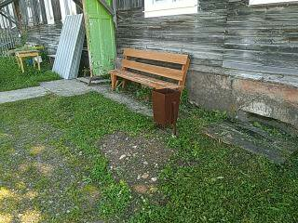
Выполнены работы по установке урн

Slide 4
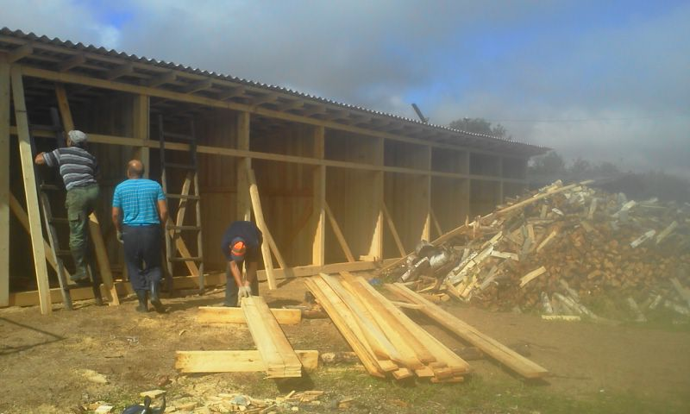
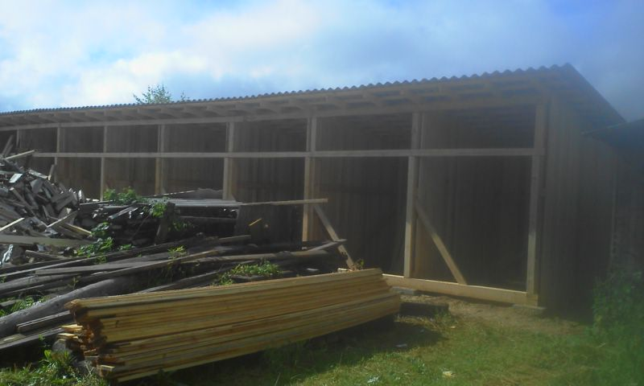
Разбор старых и постройка новых сараев

Slide 5
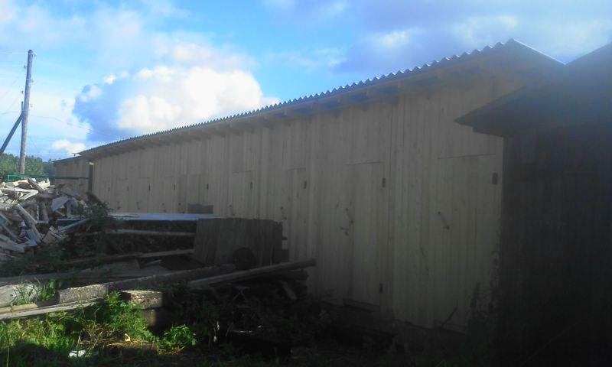
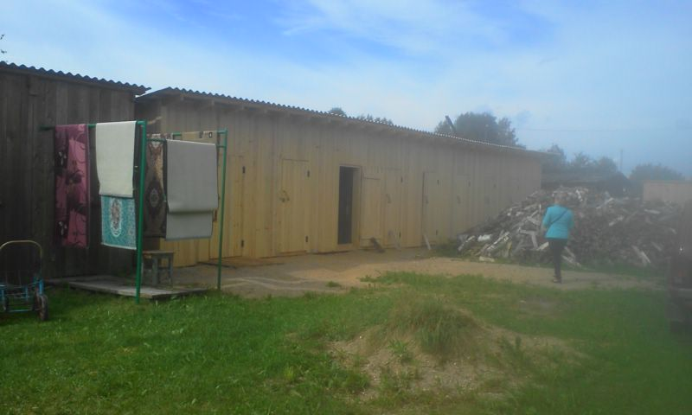
Разбор старых и постройка новых сараев

Slide 6
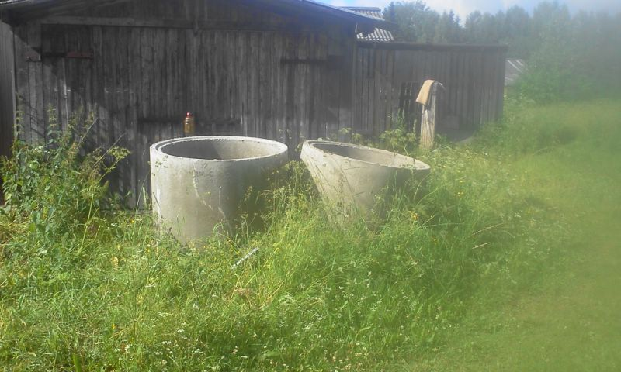
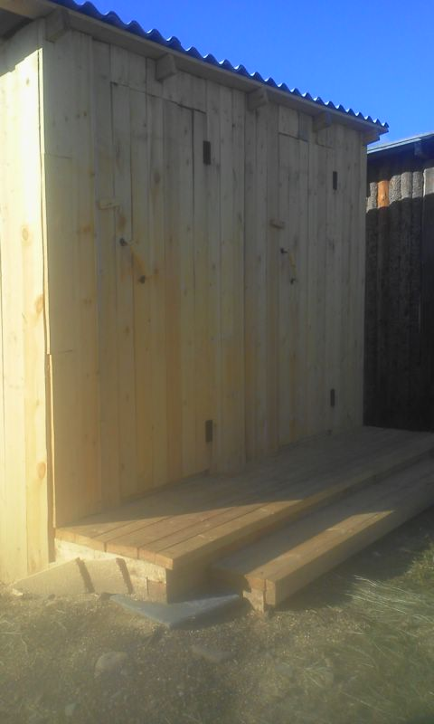
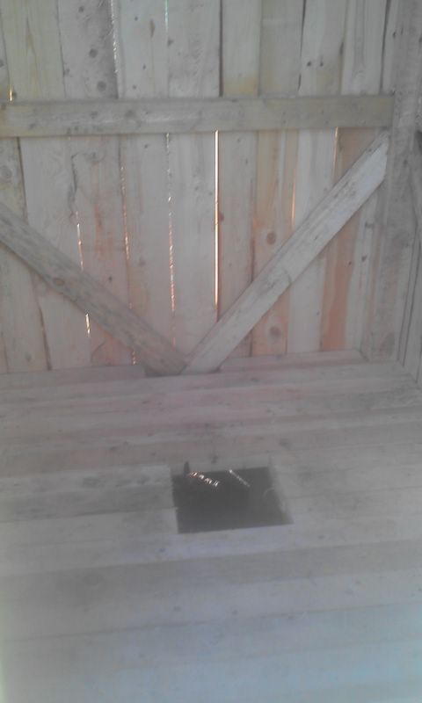
Устройство уличного туалета

